Slide 1
Eksāmens sistēmu programmēšanā
Edžus Krūmiņš 2PT

Slide 2
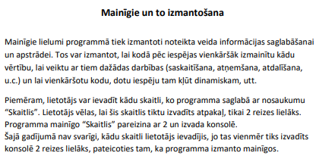
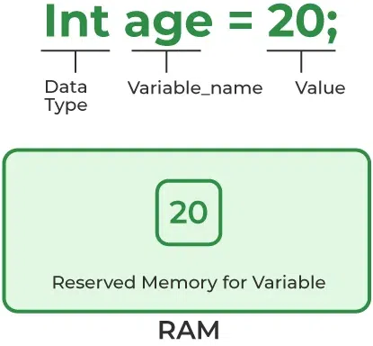
Mainīgie, to datu tipi, pamatdarbības darbam ar tiem programmēšanas valodā Java

Slide 3
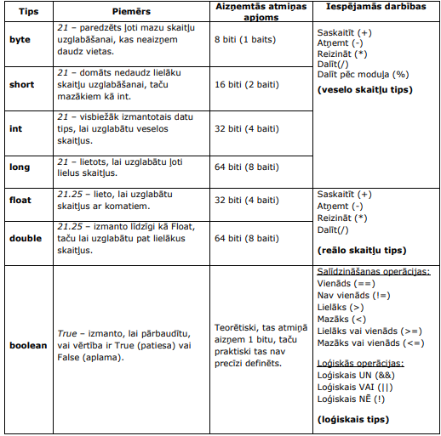
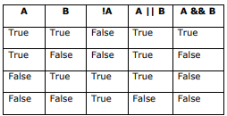
Mainīgo datu tipi, loģisko darbību rezultāti

Slide 4
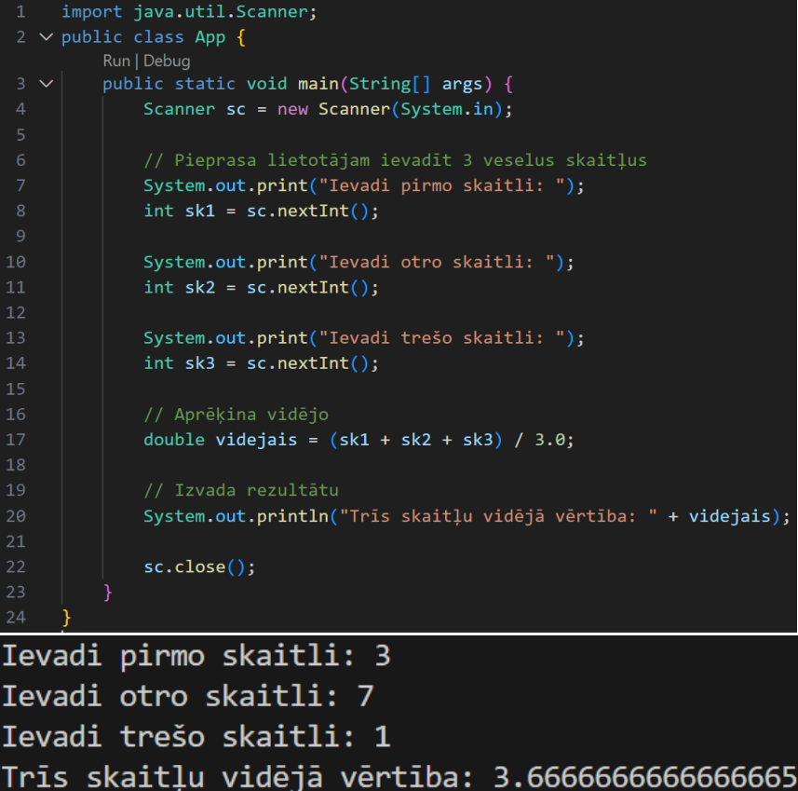
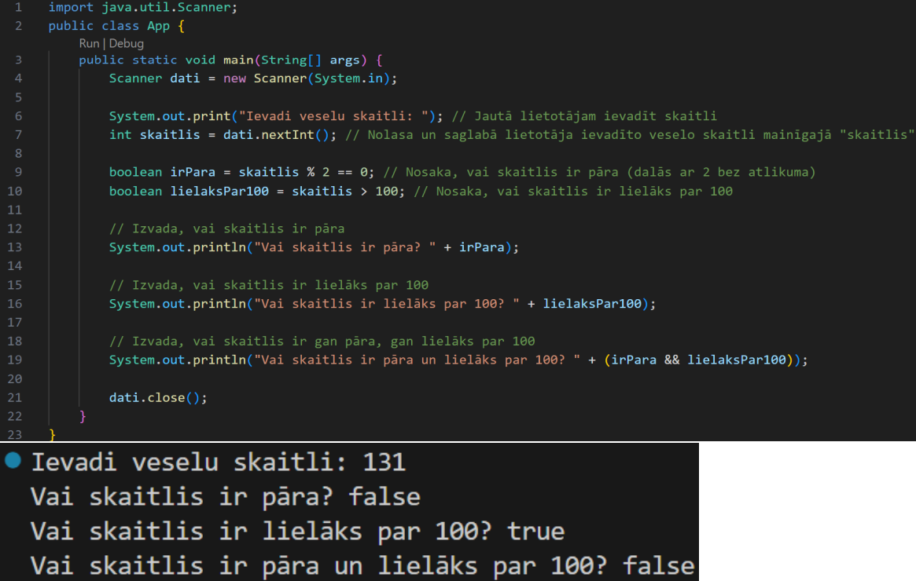
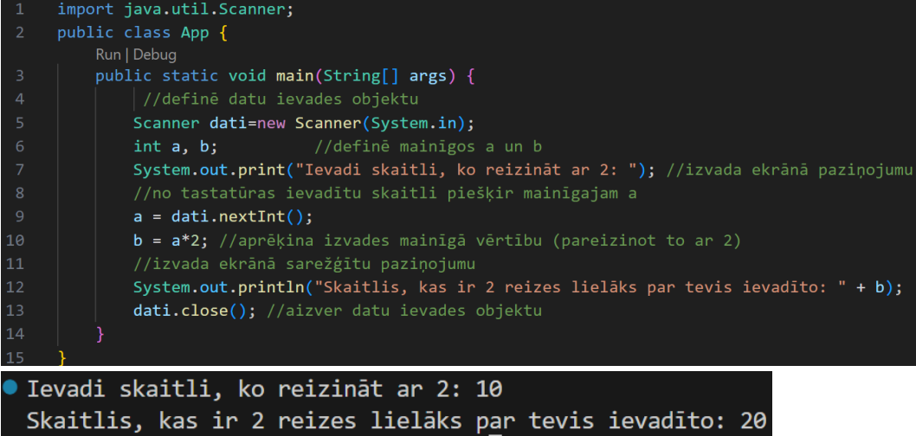
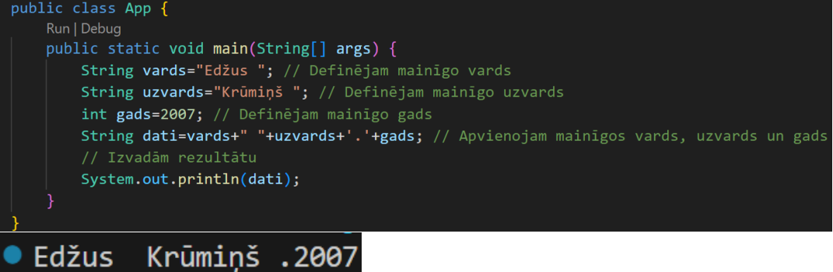
Koda piemēri
Notes:
Piemēram, kā saskaitīt String virknes, vidējā aritmētiskā vērtība, pāra/nepāra skaitlis

Slide 5
Mācību materiāla kopsavilkums
Word -> PDF formāts
Teorijas izklāsts
Attēli, programmas koda fragmenti
4 programmēšanas uzdevumi
3 dažādi informācijas avoti + paša projekti
Kopējais laiks ~5h
Šķēršļi – atrast kvalitatīvu info par doto tēmu

Slide 6
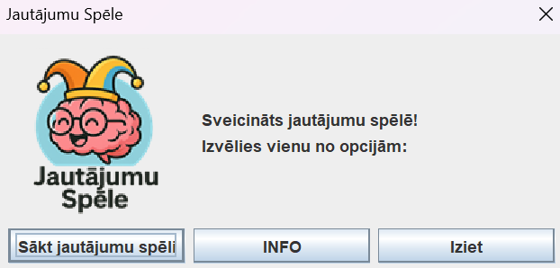
Jautājumu aplikācija
Live timer un jautājumu skaitītājs
Poga Nav ne jausmas
Jautājumus iespējams nolasīt no .txt faila
Personalizētas ikonas katram logam (random pie katra jautājuma)

Slide 7
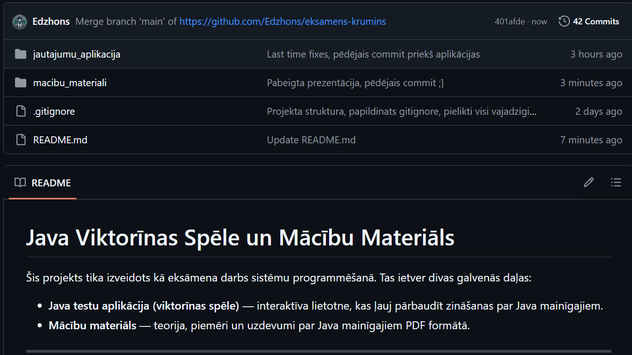
Noslēgumā…
Java 17
Swing GUI
Git versiju kontrole ar regulāriem commit’iem
Strādāju ~4 pilnas dienas
Uzrakstīju ~450 koda rindiņas
Veicu 42 commit’us github’ā

Slide 8
Informācijas avoti
Java mācību materiāli no Liepājas Valsts tehnikuma mācību kursa (Kristaps Rāvalds) https://skolo.lv/pluginfile.php/78273365/mod_resource/content/0/Skaitliskie%20un%20simboliskie%20datu%20tipi.pdf
W3Schools – Java Tutorial: https://www.w3schools.com/java/
GeeksforGeeks – Java Variables: https://www.geeksforgeeks.org/variables-in-java/
Paša izstrādātie un saglabātie koda piemēri mācību nolūkos
Stackoverflow un Reddit – programmas funkcionalitāte, problēmu risināšana: https://stackoverflow.com, https://www.reddit.com

Slide 9

Paldies par uzmanību! ;]

